Slide 1
Сучасне французьке кіно

Slide 2
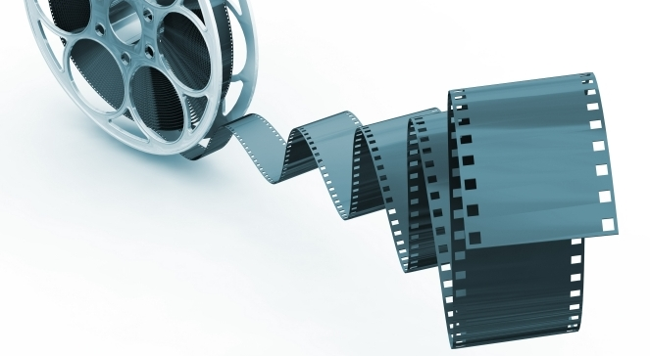
Сучасне французьке кіно — це витончене мистецтво, в якому психологія та драматизм поєднуються з пікантністю та художньою красою зйомки.

Slide 3
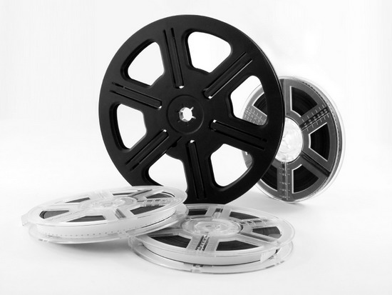
Французьке кіно — це гумор, легкість, кохання, пристрасть, несподівані сюжетні повороти і прекрасна гра акторів.

Slide 4
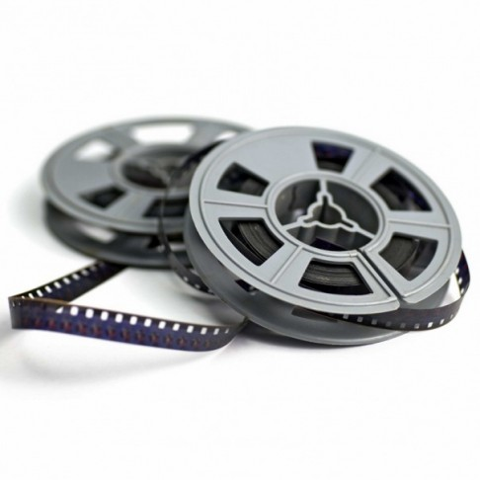
Найвідоміші режисери сучасного французького кіно :

Slide 5
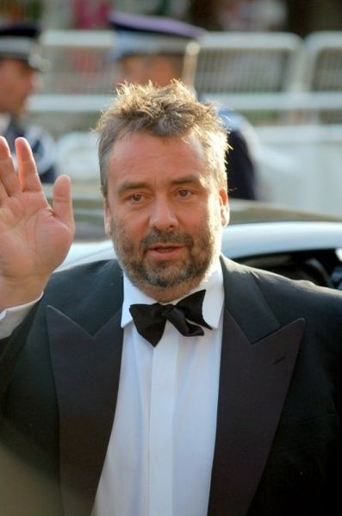
Люк Бессон
Luc Besson
* Передостанній
* Остання битва
* Підземка
* П'ятий елемент
* Ангел-А
* Артур і Мініпути
* Артур і помста Урдалака
* З Парижа з любов'ю

Slide 6
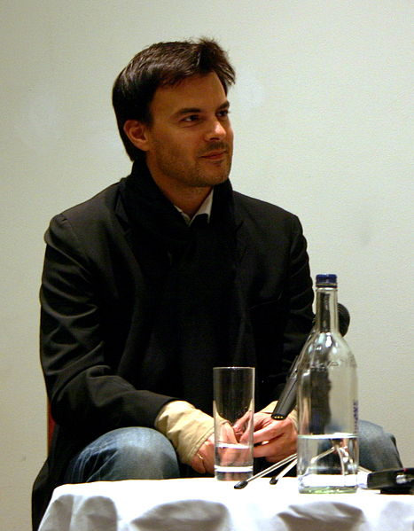
Франсуа Озон
François Ozon
* Щурятник
* Кримінальні коханці
* Краплі дощу на розпечених скелях
* Під піском
* 8 жінок
* Басейн
* 5x2
* Час прощання
* Ангел
* Рікі
* Притулок
* Відчайдушна домогосподарка
* У будинку
* Молода і вродлива

Slide 7
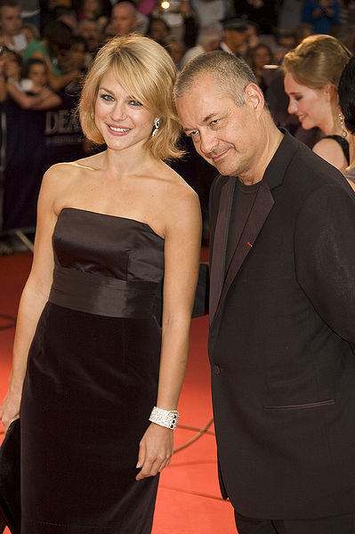
Жан-П'єр Жене
Jean-Pierre Jeunet
* Делікатеси
* Місто загублених дітей
* Чужий 4: Воскресіння
* Амелі
* Тривалі заручини
* Мікмакс

Slide 8
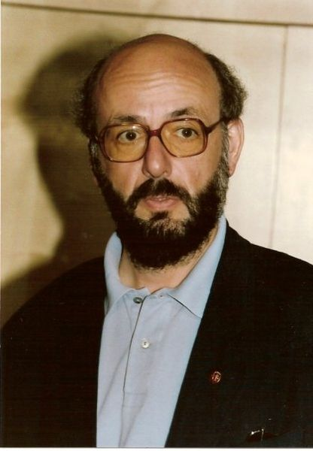
Бертран Бліє
Bertrand Blier
* Гітлер, не знаю такого
* Гримаса
* Якби я був шпигуном
* Вальсуючі
* Приготуйте ваші носовички
*Холодні закуски
* Вітчим
* Жінка мого друга
* Наша історія
* Вечірня сукня
*Занадто красива для тебе
*і т .д

Slide 9
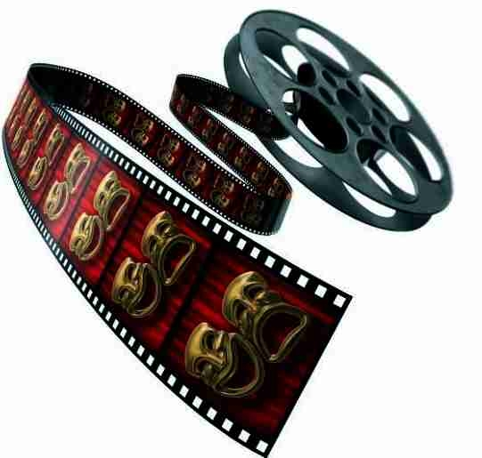

Slide 10
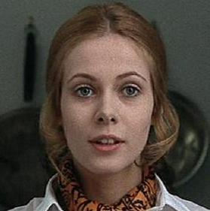
Клод Жад Claude Marcelle Jorré

Slide 11
Міу-Міу Miou-Miou

Slide 12
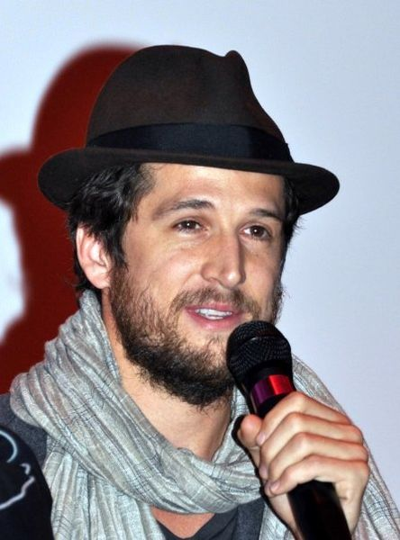
Ґійом Кане

Slide 13
Гійом Депардьє Guillaume Depardieu

Slide 14
